Slide 1
Digital Network Architecture(DNA) for Wireless
Cloud Delivered Wireless サービスの紹介
Kentaro Koba
Partner Systems Engineering, CiscoSystems G.K.
July, 2016

Slide 2
はじめに
本セッションでは、シスコのDigital Network Architectureの中で、2016年7月時点での、Wirelessに関わる部分についてのご紹介を致します。
特にCloud Delivered 型のサービスが新しくポジションされており、こちらにプランニング中の製品も含まれておりますので、最新の情報を継続的にご確認頂ければと存じます。

Slide 3
Agenda
Digital Network Architecture(DNA) for Wireless
CMX Cloud
Wireless Service Assurance
Cisco ONE Update for DNA Wireless
CCW Enhancement for Cisco ONE

Slide 4
Digital Network Architecture for Wireless

Slide 5


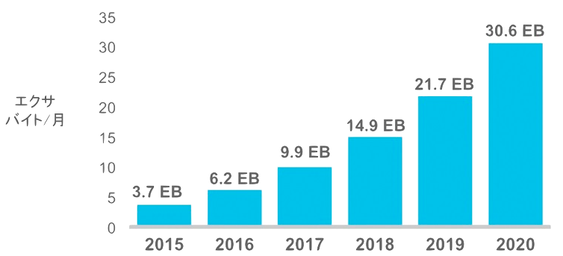



全世界のモバイルデータトラフィック量 2015-2020
全世界のモバイル ユーザ数
48億人（2015年）→55億人（2020年）
8倍
全世界のモバイル デバイス数
66億台（2015年）→116億台（2020年）
音声/ビデオ/位置情報など、より多くの帯域幅を必要するアプリケーション/コンテンツ
1エクサバイト＝1,073,741,824ギガバイト
ユーザや企業のデジタル化が進み、より高密度端末環境
より高トラフィックへと時代は進んでいます
Cisco 2015 Virtual Networking Index
http://www.cisco.com/web/JP/solution/isp/ipngn/literature/white_paper_c11-520862.html

Slide 6

デジタル化の加速に求められる要件
より迅速な
イノベーション
コストと複雑さの削減
低リスク＆
コンプライアンス順守
成功するデジタル
プロジェクトは30%のみ
運用コストは
設備投資の2～3倍
脅威の検出に80日、
解決に120日
無線端末は人とITをつなぐ最重要ポイント
ビジネスの加速に伴う様々なユースケースや拡張性、安全かつ安定した無線をサポート

Slide 7




機器ごとの管理
手動, 専門家主導
複数のツールで変更
高コストな運用
展開するのに数週間、数ヶ月要する
顧客のみがリスクを負う
ネットワーク全体での管理
ポリシーによる自動化
コントローラーを活用して変更
運用コストの低減
展開は数日、数時間で完了
ベンダーと顧客がリスクを共有
2015年以前
2016-2017年
IT担当者が１度に
１つのデバイスのみを管理
連携しない管理ツール
クラウドサービスの管理
コントローラー
により
ネットワークを
抽象化
自動化
分析
プラット
フォームから
インサイト
コントローラー
データ
ネットワーク
ネットワークデバイス
ネットワークデバイス
ネットワークデバイス
エッジで
分析
DNAは機器中心から、
人やビジネスを中心としたネットワーク
複雑な開発と運用による高いトータル運用コスト
Capexに対して、Opexは２～３倍
ネットワークとデータの抽象化が
ネットワークの運用を合理化

Slide 8


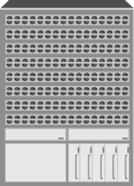







Digital Network Architecture – ビジョン
サービスの定義付 & オーケストレーション
エンタープライズコントローラ
(ポリシーの定義付)
APIs
WAN / ブランチ
キャンパス
データセンタ
Enterprise Fabric
PEP
PEP
Apps
PEP
Branch
WAN Agg
PEP
PEP
Branch
SP
PEP
インターネット
Apps
PEP
PEP
Int. Acc
PEP
PEP
Apps
クラウド
WAN VNFs
Network Function Virtualization
Campus VNFs
DC VNFs
Cloud VNFs
Network Interface (UNI)
PEP: Policy Enforcement Point

Slide 9
Digital Network Architecture – ビジョン
クラウド・サービスの管理 (オーケストレーション)
サービスの定義付 & オーケストレーション
GUI
カスタマイズ
規定
モデル化
自動化 (APIC-EM – Plug&Play、EasyQoS、PathTrace)
エンタープライズコントローラ
(ポリシーの定義付)
サービス追加
プラグ & プレイ
経路最適化
Easy QoS
トポロジ
分析
APIs
仮想化
(LAN、WLC、CMX)
WAN / ブランチ
キャンパス
データセンタ
Enterprise Fabric
PEP
PEP
Apps
PEP
Branch
WAN Agg
PEP
PEP
Branch
SP
PEP
インターネット
Apps
PEP
セグメント1
セグメント2
PEP
Int. Acc
PEP
PEP
Apps
セグメント3
アナリティクス
(CMX、Stealthwatch)
クラウド
WAN VNFs
Network Function Virtualization
Campus VNFs
DC VNFs
Cloud VNFs
サービスチェイニング
Network Interface (UNI)
PEP: Policy Enforcement Point

Slide 10


Cisco Digital Network Architecture
ネットワーク対応アプリケーション
Open
Flow
クラウド
クラウド サービスの管理
オープン
API
ポリシー | オーケストレーション
オープンAPI | 開発者環境
ネットワーク
機能
仮想化
コントローラー
自動化
抽象化とコアからエッジまでのポリシー制御
アナリティクス
ネットワーク データ、
コンテキストに応じた
インサイト
アナリティクス
ポリシー
オープン＆プログラム可能 | 標準ベース
標準
オーバーレイ
仮想化
物理＆仮想インフラストラクチャ | アプリ ホスティング
オープン
コンピュート
クラウドの有効化 | サービスの提供
シスコ デジタル ネットワーク アーキテクチャ (Cisco DNA)
オープン | 拡張可能 | ソフトウェア主導
Cloud Enabled | Software Consumption Model

Slide 11
Cisco DNA for Wireless
APIC-EM自動化プラットフォーム
ネットワーク対応アプリケーション
全く新しいプラットフォームが登場
基本的な自動化：Plug & Play(PnP)が登場
ポリシー サービス：IWAN AppとEasy QoS(Beta)
PathTraceでエンド-エンド経路の確認
Wireless
クラウド サービスの管理
Wireless
ポリシー | オーケストレーション
オープンAPI | 開発者環境
自動化
抽象化とコアからエッジまでのポリシー制御
アナリティクス
ネットワーク データ、
コンテキストに応じたインサイト
Wireless
エンタープライズNFV
支店サービスの仮想化
一部への提供開始：2016年3月
Wireless
オープン＆プログラム可能 | 標準ベース
CMX Cloud
仮想化
物理＆仮想インフラストラクチャ | アプリ ホスティング
プレゼンス アナリティクスおよびコネクトが登場、 米国のみ、米国以外は順次
Wireless
クラウドの有効化 | サービスの提供
Wireless Service Assurance (WSA)
Plan
StealthWatch
リアルタイムトラブルシューティング、パフォーマンス分析、プロアクティブなヘルスアセスメント
Cisco ONE™ソフトウェア経由でCisco DNA対応インフラストラクチャを提供

Slide 12


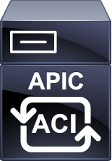


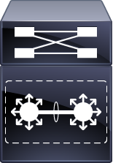
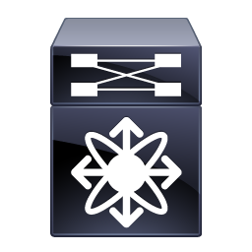

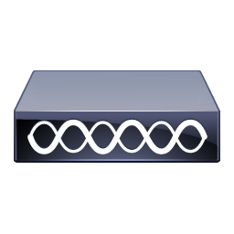



APIC-EMのWireless対応
EasyQoS
参考
アプリケーションはAPIC-EMのREST-API経由で、
固有のQoS要件を動的にネットワークに通知
*EasyQoS (Dynamic)
ネットワーク管理者は、アプリケーションごとのネットワーク優先度要件を、ハイレベルなままAPIC-EMのEasyQoSで表現
*EasyQoS (Static)
EM
入力されたハイレベルな優先度要件を、
APIC-EMが機器ごとの設定に変更し適用
Wireless AP
Trust Boundary
PEP
4Q (WMM)
ASR/ISRs
MQC
Wireless AP
Trust Boundary
PEP
4Q (WMM)
Catalyst 4500
1P7Q1T
Nexus 7700
F3: 1P7Q1T
機器固有のキューの違いを理解しEnd-to-Endの一貫した設定を実現するには、
相応の製品知識・技術が必要
EasyQoSは、LAN QoSの複雑性をシンプルにする
Catalyst 3650
Trust Boundary
PEP
2P6Q3T
Catalyst 6500
1P3Q4T
1P7Q4T
2P6Q4T
…
WLC
PEP
Catalyst 2960-X
Trust Boundary
PEP
1P3Q3T

Slide 13
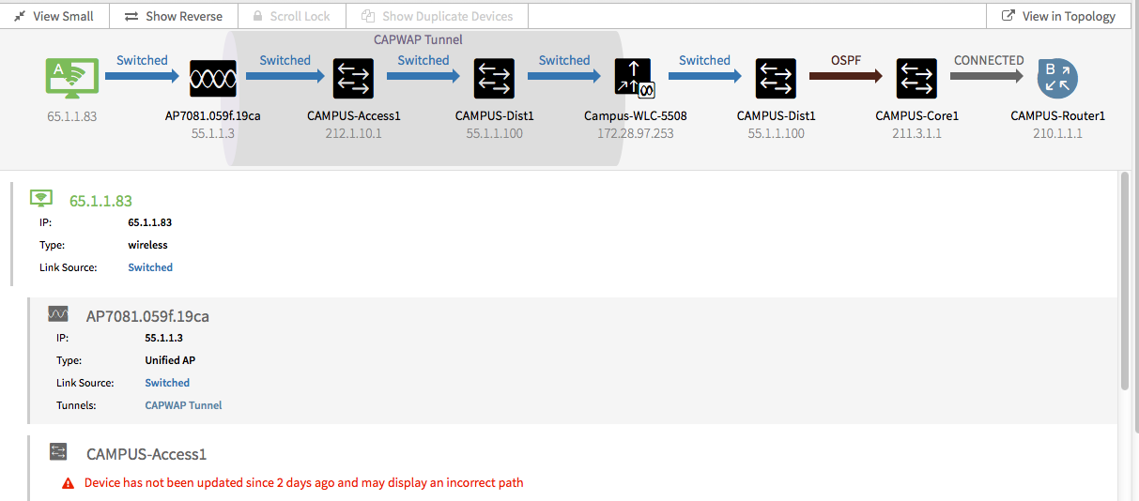
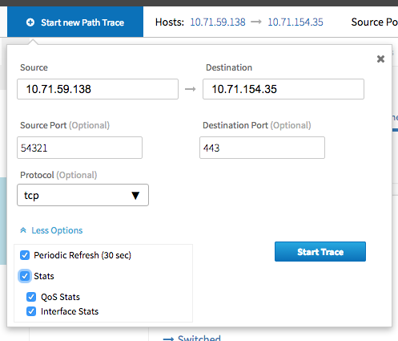
APIC-EMのWireless対応
PathTrace
参考
5タプルによる経路調査
QoS Stats, Interface Statsの収集・表示

Slide 14
CMX Cloud

Slide 15
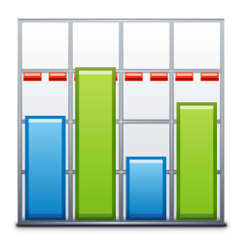




CMX Cloud とは？
CMX Cloud は
  あなたのシスコワイヤレスネットワークに
  ゲストインサイトエクスペリエンスを
  簡単でスケーラブルに付加価値を提供します。
CMX Cloud
簡単なゲストアクセス
関連するコンテンツを提供
カスタマーインサイトの提供
パブリッククラウド型SaaSモデル
CMX 10.x ソフトウェアベース
WLC 7.x 以降で対応
ワイヤレス
ネットワーク
Notes:
分析の機能をクラウドから提供

Slide 16


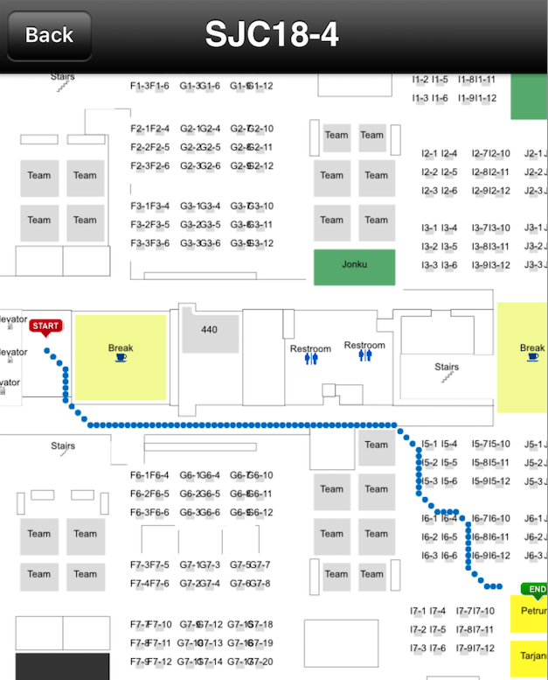

CMX機能群のうち CMX Cloud の提供範囲 2016/July 現在
検知
コネクト
エンゲージ
プレゼンスとロケーション検知
ビジビリティ (Wi-Fi, BLE)
簡単 Wi-Fi ログイン,
カスタム/ソーシャル
ゾーンごとのカスタムスプラッシュページ
サイト上のビックデータ解析
モバイルアプリエンゲージ用データ
アナリティクス
プレゼンス
ロケーション
ソーシャル
Notes:
ロケーションとの違いを明確に話す

Slide 17
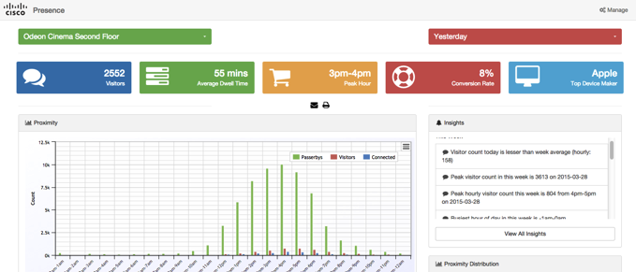
プレゼンス アナリティクス: インサイト
参考
ビジター vs passers-by(通行人)
リピーター vs 新規顧客
WiFi接続したビジター
滞在時間
新規顧客の滞在時間
繁忙日時
ピークトラフィック時間
デバイスタイプ
ビル, 階
タイムフレーム
コンバージョンレート

Slide 18

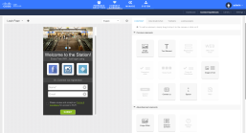
コネクト:
ロケーションベースのゲストアクセスの提供
参考
簡単な利用許諾ページ
利用規約＆条件を簡単に作成
複数のアクセス方法
メール登録、ソーシャル、SMS
カスタマイズ Web認証とプロモーションの提供
エリア別でWeb認証画面が変更可能。エンゲージのエリアを細かく制御
NEW
ロケーションにいる人数の把握
拡張されたアナリティクスの提供
簡単ツール
テンプレートを選択、コンポーネント をドラッグアンドドロップ
☑
☑
☑

Slide 19

CMX Cloud の利点
スムーズな展開
$
CapExモデルからリーズナブルな
OpExモデルへのシフト
革新的なモバイルサービスの
シームレスなスケーラビリティ
より良いビジネスの敏捷性と柔軟性

Slide 20

CMX 構築モデル：
オンプレミスとクラウドマネージド
CMX
Cloud
CMX
On-Premises
Detect
メリット：
構築と利用の
容易さ
メリット：
高度な利用ケースと利便性の高い管理
Connect
Engage
Analytics
異なる構築オプション、同一ソフトウェア (CMX10.x)

Slide 21
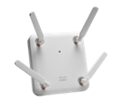


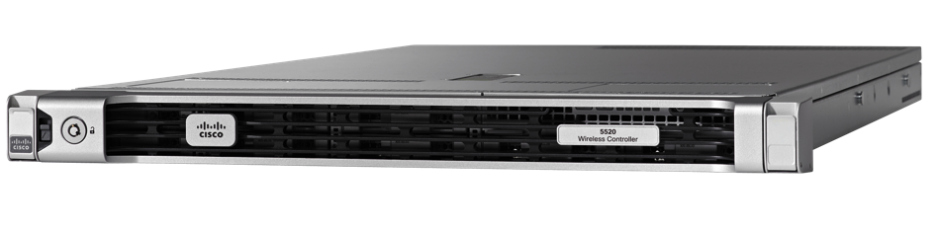
CMX Cloud with WLC 8.3
WLC 8.2の場合は…
・WLCとCMX Cloudの間にProxyが必要
・ゲストポータルとプレゼンスのみ
・Global TAC サポートなし
アクセスポイント
CMX Cloud
WLAN コントローラ
https
コネクト
キャプティブポータル
プレゼンス分析データ
顧客状況分析
モバイルサービス提供
顧客満足度向上

Slide 22
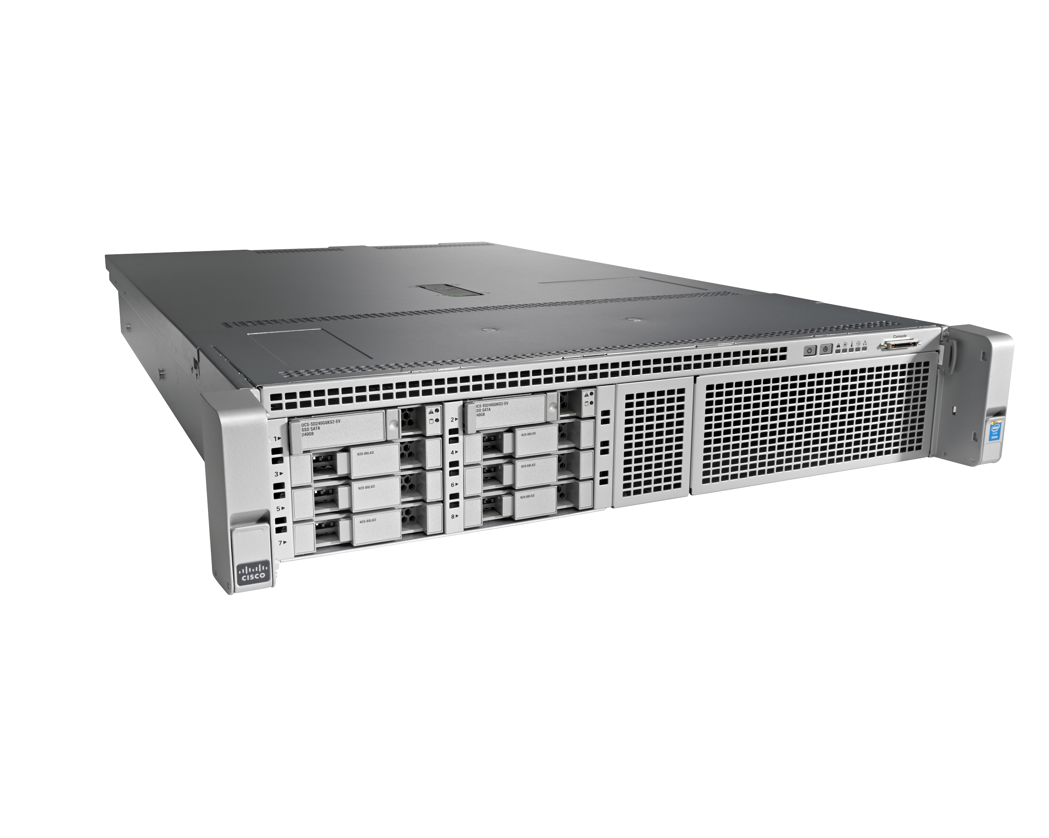
CMX Proxyとは ?
参考
WLAN Controller
WLC8.3以上では不要、8.2以前を利用する際に必要
CCOより無料でダウンロード可能
(サイズはおよそ2GB)
小規模構成 VMWare 5.1 以降
(4vCPU, 8Gig RAM, 50Gig HD Space)
CLIコマンドによる設定、以下の設定を行う
  WLC の IP address と SNMP
  CMX Cloud インスタンスの IP address と URL
WLCからのNMSPメッセージをHTTPに変換
ProxyからCloudへのトラフィックはすべてHTTP POSTで、大規模構成でも帯域は1Mbps以下
WLC
NMSP messages from Proxy to WLC to request data. Most data is from WLC to PROXY
PROXY
HTTPS messages from Proxy to CMX 10.2.
Most data is from PROXY to CMX 10.2
CMX 10.2
Or CMX Cloud

Slide 23
CMX Cloudへどんなデータが送られているのか？
参考
以下の送信された情報はすべて256 bit のキーで暗号化されます。
  APごとのRSSIで検知したもしくは接続したクライアント
  アソシエーションイベント
  接続したクライアントの通信パケットカウント
  クライアントの IP Address、MACアドレス、使用帯域
WLCからCMX Cloud間の通信はどのくらいの帯域を消費するのか？
  APごとに最大で75kbps

Slide 24
CMX Cloud FAQ
Q: 登録できるコントローラの数に制限はありますか？
A: いいえ。制限はありません。ただし、Proxyサーバは1アカウントに1つまでです。
(8.2以前の環境の場合)
Q: CMX Cloud の コネクト機能は CMX Proxyを必要としますか？(8.2以前の環境で)
A: いいえ。コネクトだけの利用であれば必要ありません。
Q: Prime Infrastructureはコネクトやプレゼンスの機能を使用する際に必要ですか？
A: いいえ。Prime Infrastructureはこのソリューションでは不要です。
Q: CMX CloudでHeat Map Viewは提供されますか？
A: いいえ。
Q: CMX CloudはREST APIを持っていますか？
A: はい。CMX CloudはCMXプラットフォームの一部ですので、REST API対応です。
https://developer.cisco.com/site/cmx-mobility-services/

Slide 25
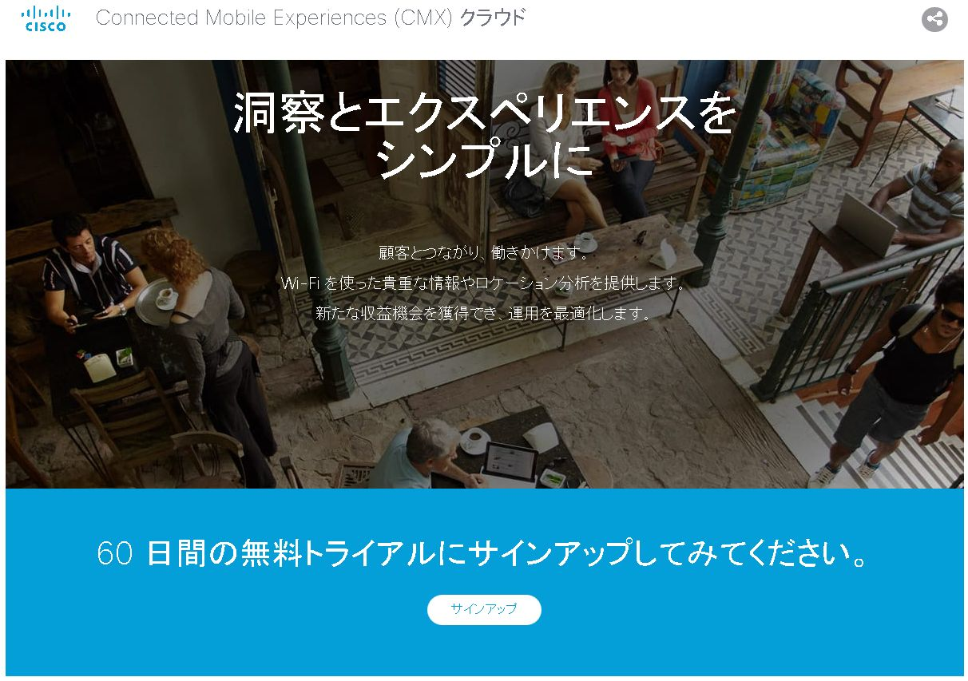
CMX Cloud ポータルサイト
http://www.cisco.com/c/m/ja_jp/cmxcloud/index.html
60日間の無料トライアルを提供
下記の情報をポータルサイトで提供
  セットアップ方法
  What’s New
  データシート (日本語)
  サービス概要
  構築ガイド
  設定ガイド
  API
  リリースノート
  FAQ

Slide 26
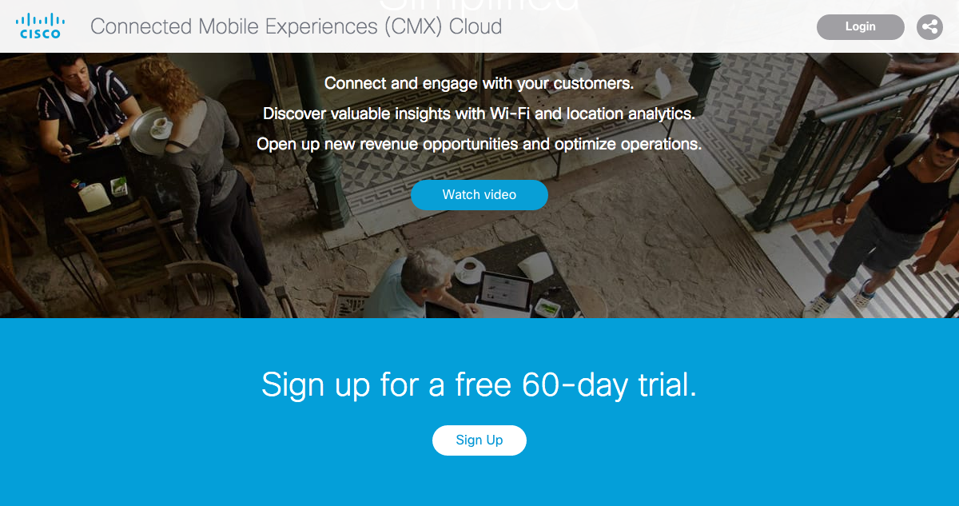
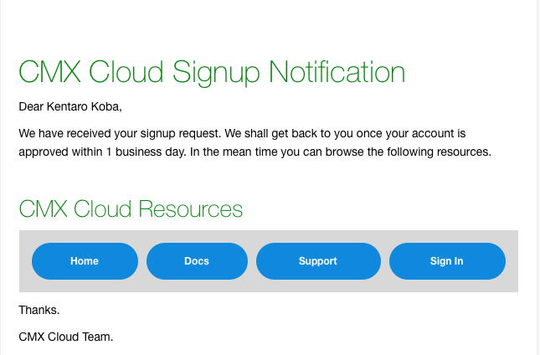
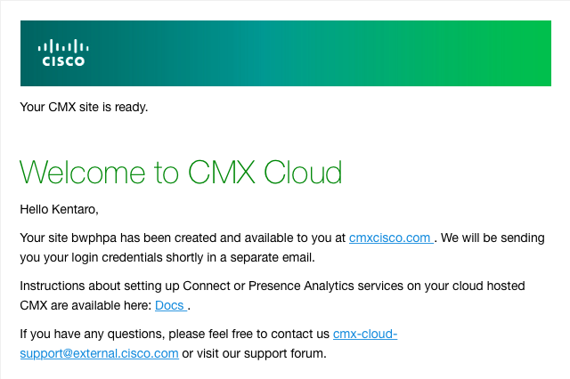
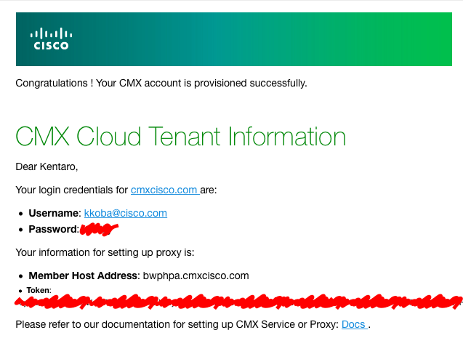
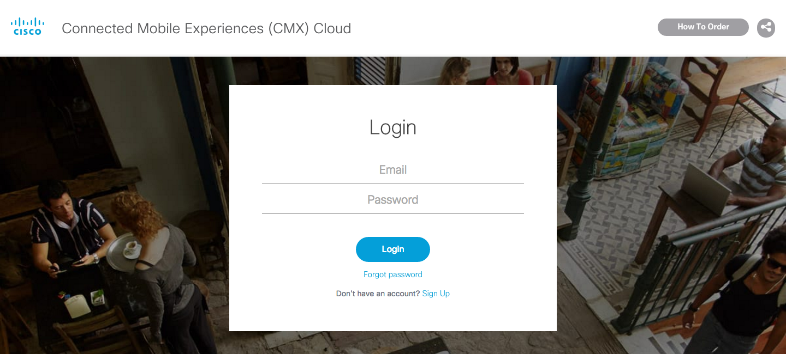
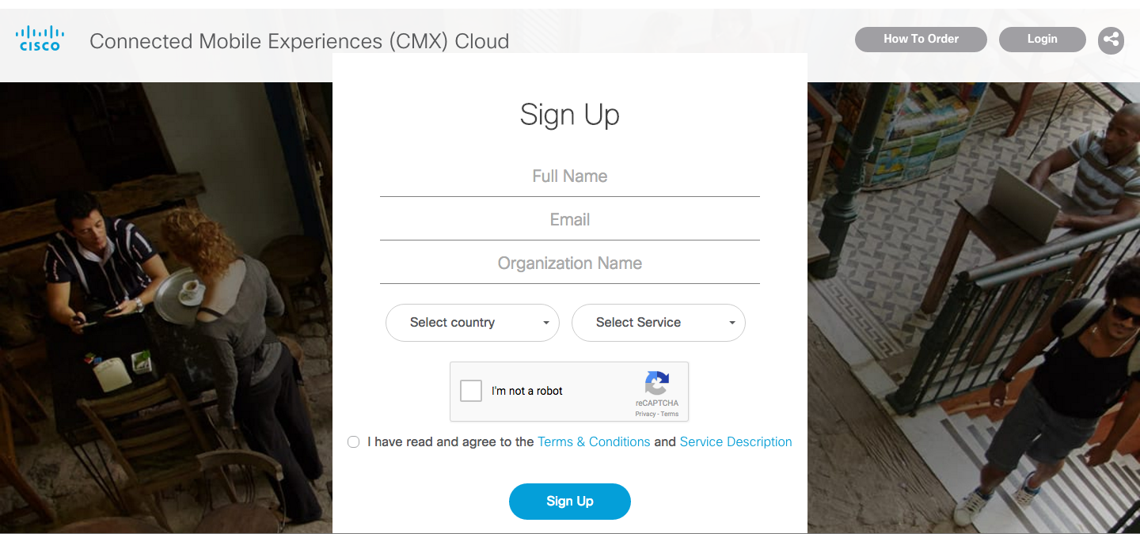
無料トライアルにサインアップ①
http://cmxcloud.cisco.com/

Slide 27
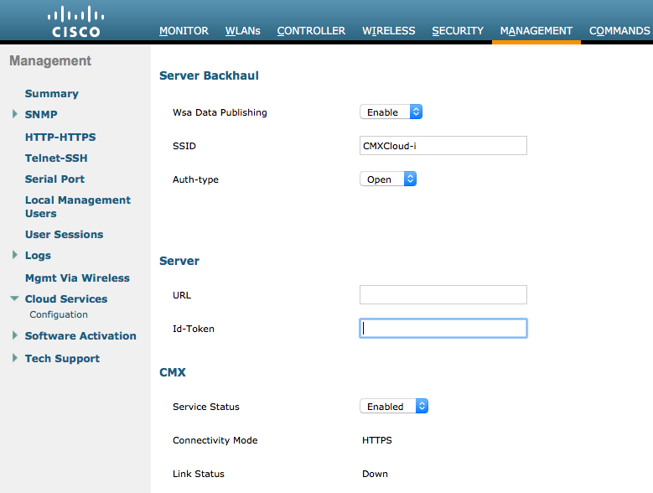
無料トライアルにサインアップ②
8.3よりWLCにて設定可能
その他WLC設定では
Connect利用時にはWeb認証用のACLも必要

Slide 28
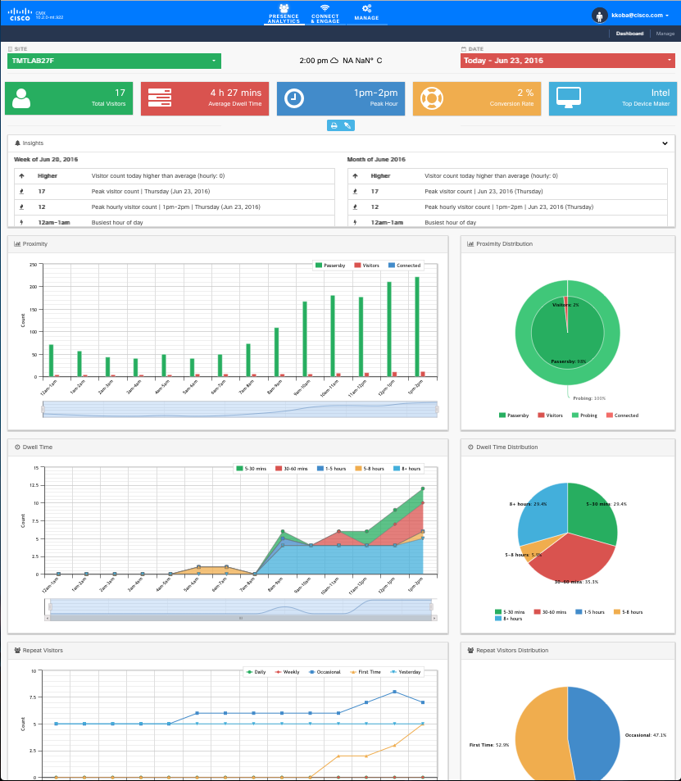
無料トライアルにサインアップ③
Presence Analytics:
エリアごとの以下の統計情報を収集
期間は最長約6ヶ月(指定期間で粒度が異なる)
Proximity
時系列での近接端末数
指定期間の割合
Dwell Time
時系列での滞在時間
指定期間の割合
Repeat Visitor
時系列でのVisitor
指定期間の割合
Passersby
Visitors
Connected
5-30分
30-60分
1-5時間
8時間以上
Daily
Weekly
Occasional
First Time
Yesterday

Slide 29
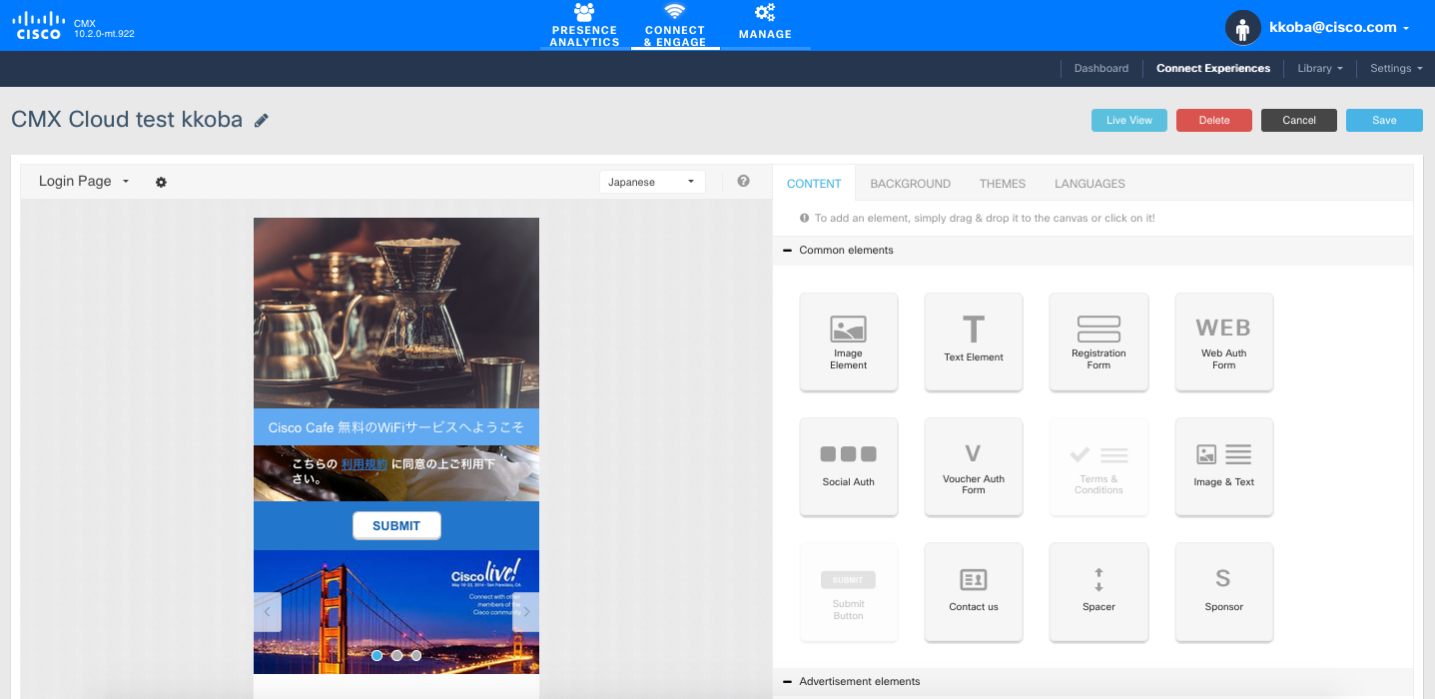
無料トライアルにサインアップ④
Connect:
エリアごとのWeb/ソーシャル認証の提供
Email 登録フォーム
ソーシャル 認証
Facebook、Instagram, foursquere
バウチャーコード
広告
利用規約
Submit ボタン
Facebook WiFi

Slide 30
無料トライアルにサインアップ⑤
Presence API
curl -i -k --user userID:Pass https://bwphpa.cmxcisco.com/api/presence/v1/clients/00:a0:b0:a4:00:d5
HTTP/1.1 200 OK
Date: Thu, 23 Jun 2016 05:32:23 GMT
X-TOTAL-EXECUTION-TIME: 0
Access-Control-Allow-Origin: *
Access-Control-Allow-Methods: GET, POST, DELETE, PUT
Access-Control-Allow-Headers: Content-Type
Access-Control-Allow-Headers: Authorization
cmx-token: tokenID
Content-Type: application/json
Content-Length: 451
Strict-Transport-Security: max-age=16000000; includeSubDomains; preload;
{"siteEntries":{"1463372975338":{"lastMarkedPasserby":1466607654848,"lastMarkedVisitor":1466659897346,"lastMarkedAssociated":0,"lastVisitorTimestamp":1466607976391,"firstVisitorTimestamp":1466607654848,"visitor":true,"associated":false,"lastHeard":1466659897346}},"macAddress":"00:a0:b0:a4:00:d5","changedOn":1466659905563,"lastSiteId":1463372975338,"bytesReceived":0,"bytesSent":0,"associated":false,"lastAssociated":0,"controller":"192.168.203.204"}

Slide 31
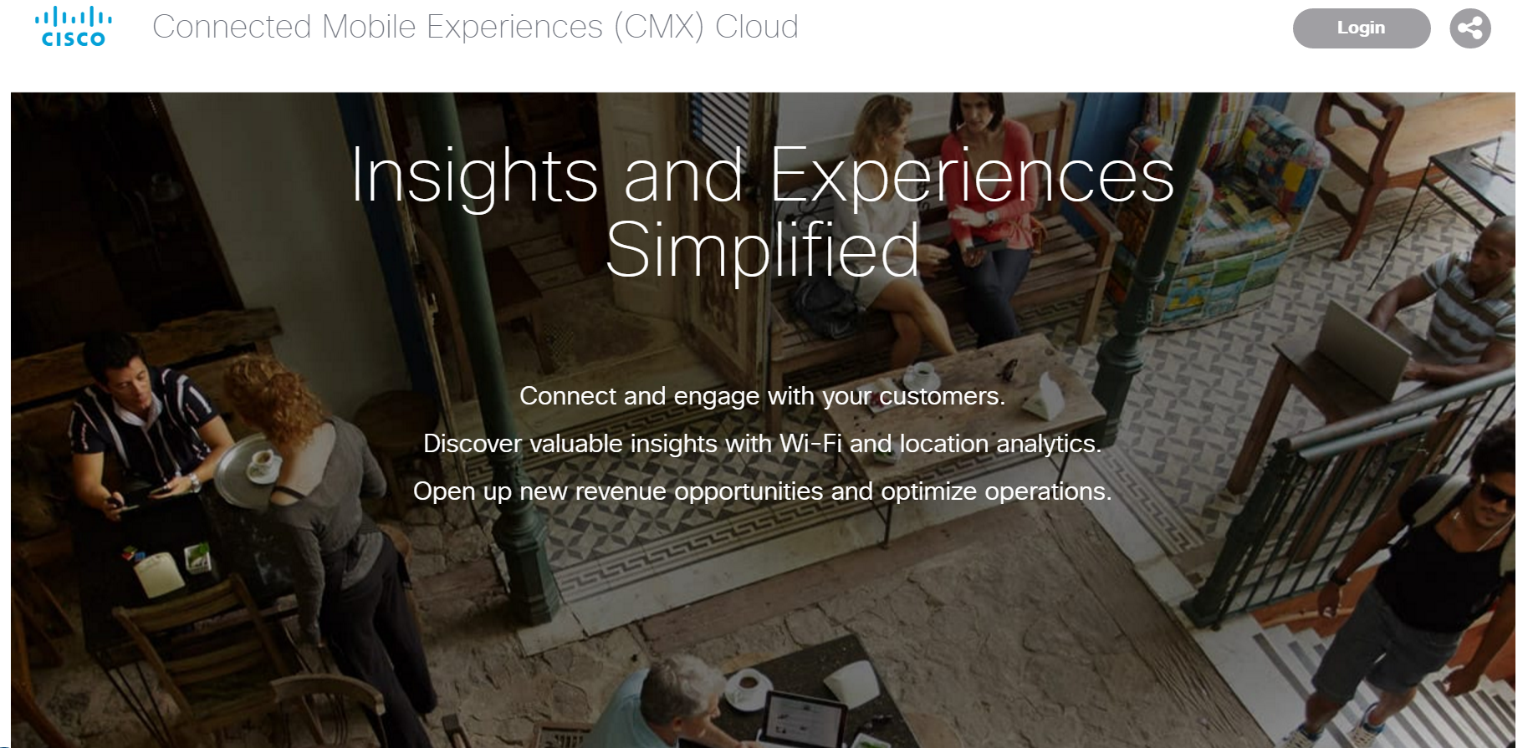
Roadmap:
CMX Cloud はオーダー可能！
Presence Analytics
WLC & Mobility Express (8.3) インテグレーション
(Proxyサーバ不要)
プッシュ通知サポート
ニーズに応じたデータセンタ設置
ロケーション
CMX Connect
Presence Analytics
(要Proxyサーバ)
US データセンタ
Pull API サポート
Q1CY16
Q3CY16
SKU | Description | License
AIR-CMX-CLOUD | Connected Mobile Experiences (CMX) Cloud | 初期1,3,5年 / 更新1年ごと
AIR-CMX-SVC-CX | CMX Cloud Connect | 1AP単位でチャージ
AIR-CMX-SVC-CPAX | CMX Cloud Connect with Presence Analytics | 1AP単位てチャージ

Slide 32
CMX Cloud 参考資料
参考
CMX Cloud Homepage
  https://cmxcisco.com/
CMX Cloud Help Center
  http://support.cmxcisco.com/
  Getting Start Guide
  What’s New
  Knowledge Base
    Useful Link
    Release Notes
    FAQ
  API Docs
サポート
メール: cmx-cloud-support@external.cisco.com
チケット: https://support.cmxcisco.com
電話: US 1877-330-9746 (24x5)

Slide 33
Wireless Service Assurance

Slide 34



What key use-cases are we trying to solve ?
ユーザ利用前のネットワーク状態
サニティーチェック
ベースライン
ピークトラフィック時のネットワーク状態
傾向と問題のプロアクティブなモニタ
ダウンタイムが発生する前に場所を見分け問題を修復する
発生した問題に対して、リアルタイムに迅速な修復
過去のネットワーク状態
過去のイベントに対してのトラブルシューティングや分析
回想しレポートする

Slide 35


Wireless Service Assurance
How does it solve customer use-cases?

Slide 36





エクスペリエンスの考察：「クライアント重視」アプローチ
HTTP、TFTP、FTP、Telnet、SSH、FTP などのサービスにアクセスできるか。
アプリケーションの到達可能性や可用性
サービス保証
アプリケーション エクスペリエンスとは
ジッター/遅延
遅延/パケット損失
スループット/帯域幅
Quality of Experience（QoE）
測定
監視
分析
接続
ネットワークが期待どおりのレベルのパフォーマンスを提供しているか。
しきい値によるアラーム
定期/オンデマンドのレポーティング
有線およびワイヤレス サービス SLA
プロアクティブな分析
ネットワークに接続できるか。
何回の再試行で成功するか。
いかに早くネットワークに接続できるか。
ネットワーク接続
Cisco DNA のネットワーク保証
パフォーマンスを基準に
エリアに優先順位を付け
効率的なアップグレード計画
アップグレードや変更の
影響を測定
ネットワークが
サービス レベル契約に
準じていることを保証
クライアントの視点から 360 度見渡して問題を解決

Slide 37
Wireless Service Assurance
Retrospect
Detect and Mitigate
Look Ahead
ワイヤレス パフォーマンス
分析
プロアクティブな
ヘルスアセスメント
リアルタイム
トラブル
シューティング
Rewind & Playback
先週のビル1の2階のRFはどうだった？
24時間以内で最もクライアントの接続が多かったエリアは？
先週の最も稼働率が高かったAPは？
ロケーションごとの包括的なView
  AP 負荷 / RF health / noise floor
  人の密度
  デバイス数, retries etc
Tell me if everything is ok
ネットワーク状態のプロアクティブなチェク
KPIでしきい値を超えている場合はアラート
AP をクライアントとして利用
パフォーマンス劣化検知と修復
SLA 維持
Wireless not working… where do I start
問題を分類するツール – RF, network, client
パケットキャプチャ
クライアント視点からの360 view
KPIの1クリック収集

Slide 38











Wireless Assurance:
ワイヤレスの投資を最大限に活用
Future Release
Initial Release
シスコ/サードパーティ製アプリケーション
サード パーティ製システム
Cisco ダッシュボード
ビジネスに活かせる
インサイト
Insights on the Move
Broad Visibility
過去
現在
将来
APIs
Historical
reporting
Real-time troubleshooting
Proactive health assessment
Open Data
Analytics Engine
解決
インサイトを問題解決のために利用
データ収集
収容
蓄積
分類
スケーリング
インサイトの提供
しきい値超過
パフォーマンス傾向
異常検出
解決
分析した情報から問題解決
自動的に順応するネットワーク
Public
Private
Wireless Controller
(ベスト・プラクティスを事前に定義）
Access Points
Sensors
iOS Devices
Windows
Android
クラウド ソーシング

Slide 39
WSA Hardware Support
Wireless Analytics
AP＆クライアント情報の分析
Service Assurance
センサーモードAPのプロアクティブヘルスチェック
WLC Support
Cisco WLC 5520, 8540, 7510, 8510, vWLC
AP Support
All APs supported in Release timeframe
WLC Support
Cisco WLC 5508, 2504, WiSM2, 5520, 8540, 7510, 8510, vWLC
AP based Sensor Mode
AP 1700, 2700, 3700, 700W, 1850, 1830

Slide 40
Cisco ONE ソフトウェア
アップデート

Slide 41
Cisco ONE で追加される Cisco DNA ライセンス
APIC-EM Automation Platform
Network-enabled Applications
新しいプラットフォーム
Available Now
自動化: Plug and Play
Available Now
クラウドバーション 限定公開 May 2016
Policy Services: IWAN App & EasyQoS
Available Now
Cloud Service Management
Policy | Orchestration
Open APIs | Developers Environment
Automation
Abstraction & Policy Control from Core to Edge
Analytics
Network Data,
Contextual Insights
Enterprise NFV
ブランチサービスの仮想化
限定公開, March 2016
Open & Programmable | Standards-Based
Virtualization
Physical & Virtual Infrastructure | App Hosting
CMX Cloud
プレゼンスアナリティクス と コネクト
Available now globally as laws permit
Cloud-enabled | Software-delivered
Stealthwatch
Cisco ONE™ソフトウェア経由でCisco DNA対応インフラストラクチャを提供

Slide 42



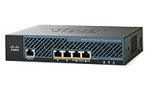

Cisco ONE Softwareとは
よりバリューがあり柔軟な、シスコソフトウェアを購入する方法
参考
  従来のモデル
  (A-la-carte)
  Cisco ONE
  販売側のメリット
  お客様のメリット
数百個の独立に
値付けされた項目
複数のソフトウェアをバンドル
付加価値の上乗せ
高度な機能の利用促進
簡易な発注
よく使う機能がセットされ選定に迷わない
より豊富な機能
お得なバンドル価格
シンプルな管理
ハード・ソフトが
一体の保守契約
ハードの保守切れで
ソフトも実質、利用不可
永続ライセンス
機器間の持運び*
アップグレード権*
お客様との長期の関係
競合に対する参入障壁
長期の投資保護
新規機能の利用
仮想化への備え
Cisco ONEプロモーションも同一条件
* ソフトウェアサポートサービス (SWSS) が必要

Slide 43





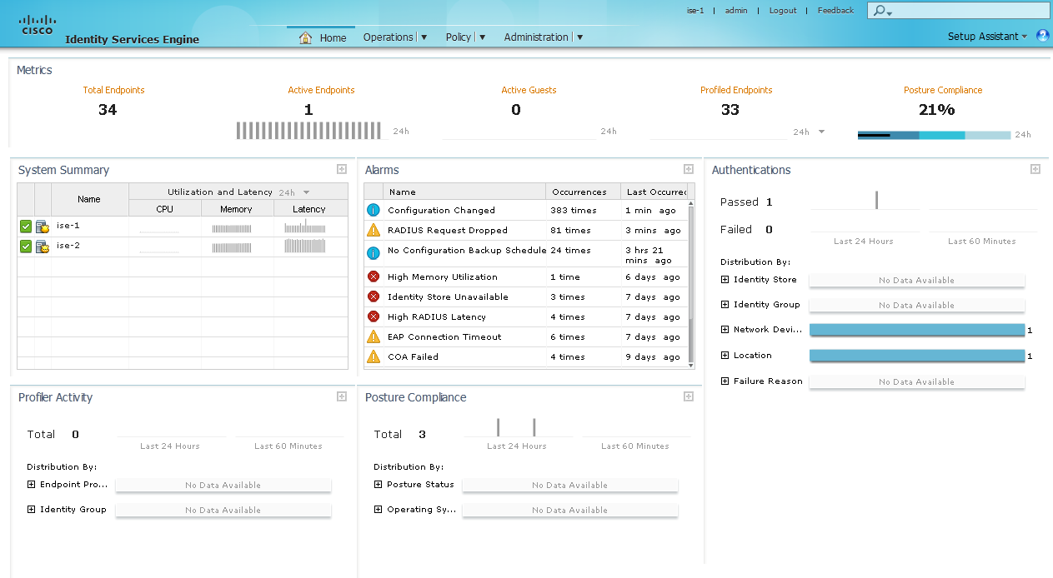


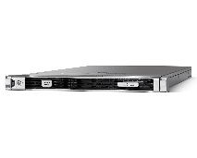


従来のアクセスワイヤレス向け Cisco ONE
参考
アクセス ワイヤレス向けCisco ONEでは、次のソフトウェアがセットになっています。
ワイヤレス侵入防御システム (WIPS) ライセンス
（ワイヤレスへの攻撃を検出、保護）
CMX Advanced ライセンス
（位置情報を活用したビジネスアプリケーションとの連携）
  アクセス向け Cisco ONE
ワイヤレス アクセスポイントを制御するライセンス
アクセス向け
アイデンティティサービス
Prime Infrastructureライセンス: ネットワーク機器の構成・設定・ソフトウエアの一元管理、機器およびネットワークトラフィックの一元監視を提供。パフォーマンス管理を含むフル機能利用可能。 (注1)
ビジネスアプリケーションとの
連携、高度な保護
Campus Fabric
Advanced Mobility Services
Identity Service Engine (Base)ライセンス: ネットワークに接続する様々なマルチデバイス環境の接続認証管理（802.1X認証、etc）やセキュアなゲストアクセスサービスを提供。AP 1台あたり25端末の接続認証が可能なライセンス (注2)
Foundation
for Switching
Foundation
for Wireless
ビジネスクラスの無線ネットワークの接続、保護、管理
スイッチング
ワイヤレス
Mobility Service Engine (Base)ライセンス: 無線端末の接続情報、位置情報を収集しロケーションサービスを提供。CMX Baseライセンス付 (注3)
Catalyst 2K, 3K,
4K, 6K
EnergyWise (電力管理) ライセンス: AP1台あたり25端末の電源
管理が可能 (注4)
注1: PI は デバイス ライセンスが含まれます。BASE & SW 型番、PIサーバHWは別途必要
注2: ISE Base: 機器・ユーザ認証、ゲストアクセス機能、認証モニタリング、レポーティング機能を提供（無期限）。デバイスのプロファイリング、ポスチャ サービス、セキュリティ グループ アクセスの適用機能が必要な場合は別途ISE Advanced ライセンス要（3年または5年ライセンス）
注3: MSE サーバHWが必要。
注4: EnergyWise サーバHWが必要。
詳しくは、ライセンス マトリックスを確認してください。https://communities.cisco.com/docs/DOC-55481
“Cisco ONE Software Offer Structure-MMM-DD.xlsx”

Slide 44
+ New capability
Cisco ONE ソフトウェア For Access (Wireless、予定)
Access
Access
Advanced Mobility Services
CMX Advanced
aWIPS
Advanced Mobility Services
CMX Analytics
aWIPS
+CMX Cloud Presence & Analytics (1 year promo)
アドバンスド
アプリケーションズ
Foundation for Wireless
AP License
PI Lifecycle
PI Assurance
Energy Mgmt
CMX Base
ISE Base
Foundation for Wireless
AP License
PI Lifecycle & Assurance
Energy Mgmt
ISE Base
CMX Base
+CMX Cloud Connect (1 year Promo)
+Connected Analytics for Network Deployment
ファンデーション
Wireless
WLC
Wireless
WLC

Slide 45
CCW 機能拡張

Slide 46
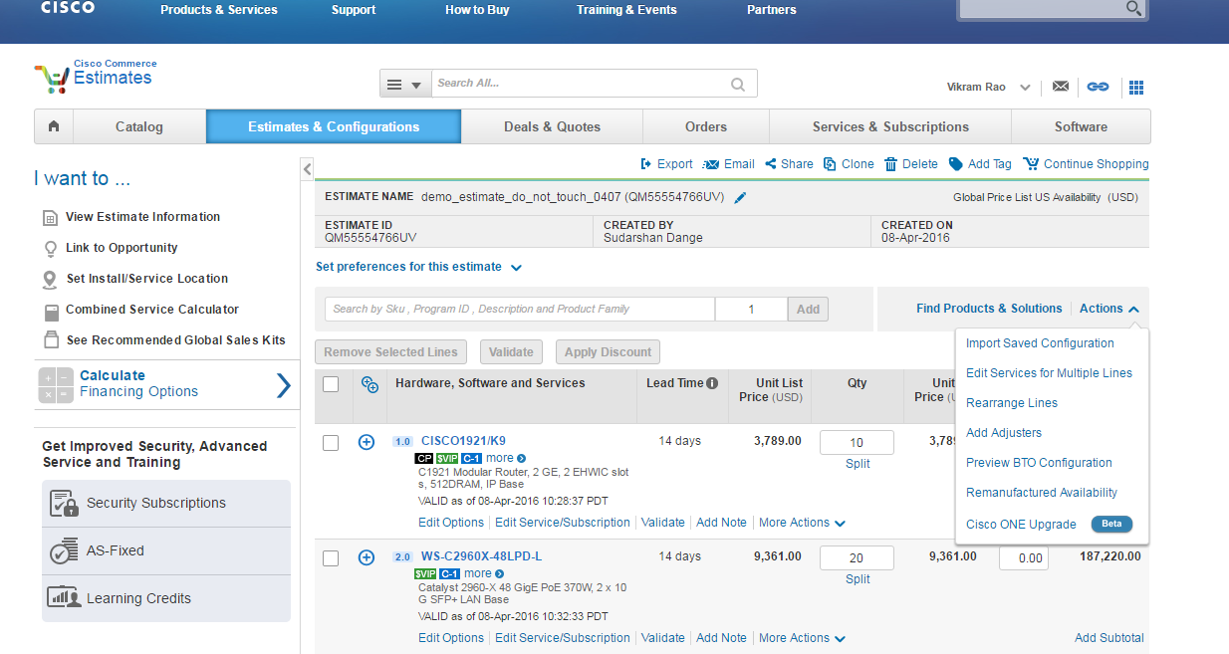
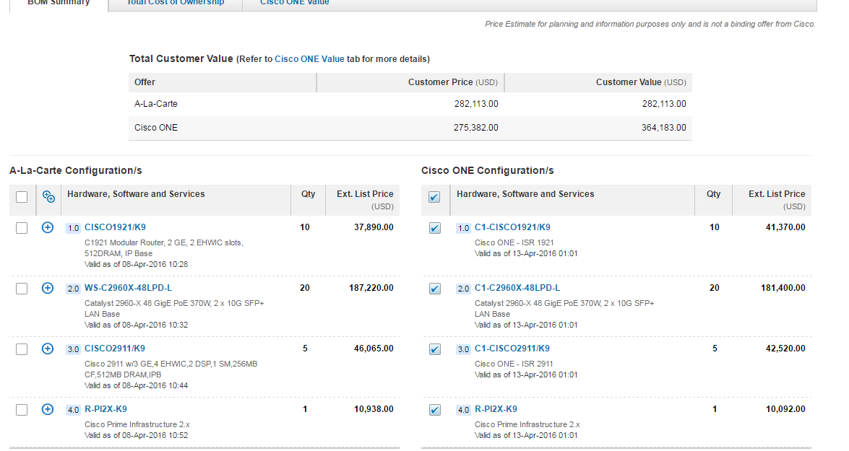
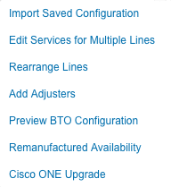
C1 BOM 変換 & TCO インテグレーション
CCWにCiscoONE型番変換機能

Slide 47
Key Takeaway

Slide 48
Key takeaway
DNAでWirelessサービスも対応済み
  PnPやEasyQoSなどでインフラの展開や設定、PathTraceで監視がより簡単に
さらにCloud型の新しい2つのソリューションが登場
  CMX Cloud はConnectとPresence Analytics 機能を提供
  WSAはクライアント目線で、現在・過去・未来の無線安定性を保証
  1st フェーズではCloudで提供予定
Cisco ONE に DNAのライセンスも追加予定
CCWにCisco ONE 型番に簡単に変換可能

